Slide 1
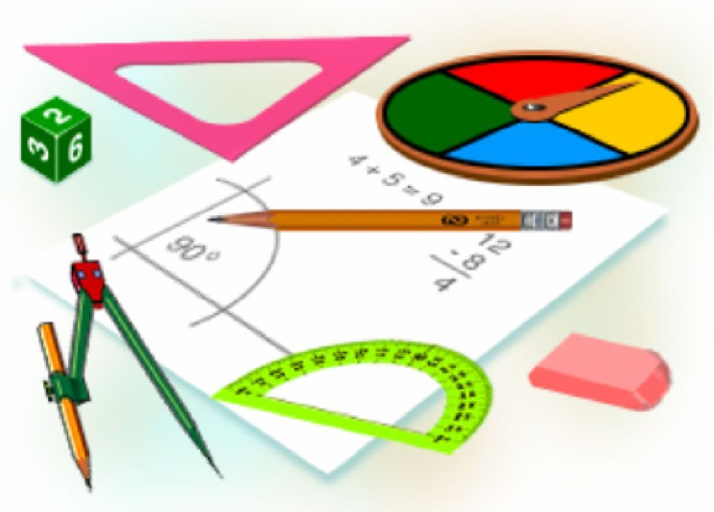
Презентация
«Вертикальные углы»
ГБОУ СОШ № 79
Калининский район
Учитель математики
Сандецкая Л. Е.

Slide 2
Цели
Ввести понятие и свойство вертикальных углов;
Показать, как применяется это понятие
при решении задач.

Slide 3
Вертикальные углы
А
1) Начертите неразвернутый угол АОВ
В
2) Проведите луч ОС, являющийся
продолжением луча ОА
3) Проведите луч OD, являющийся
продолжением луча ОВ
О
4) Запишите в тетради: углы АОB и
COD называются вертикальными
D
С

Slide 4
Определение
Два угла называются вертикальными,
если стороны одного угла являются
продолжениями сторон другого.
A
B
AOB=
COD
AOC=
BOD
O
C
D

Slide 5
Назовите вертикальные углы
R
M
H
T
N
O
D
K
P
S
A
B
C

Slide 6
Свойство вертикальных углов
Вертикальные углы равны
2
3
1
1+
2=180°
смежные
4
3+
2=180°
1=180°-
2
3=180°-
2
1=
3
вертикальные
2=
4

Slide 7
Решить задачи
№ 56, 66(а), 67
(учебник с. 24)

